Slide 1
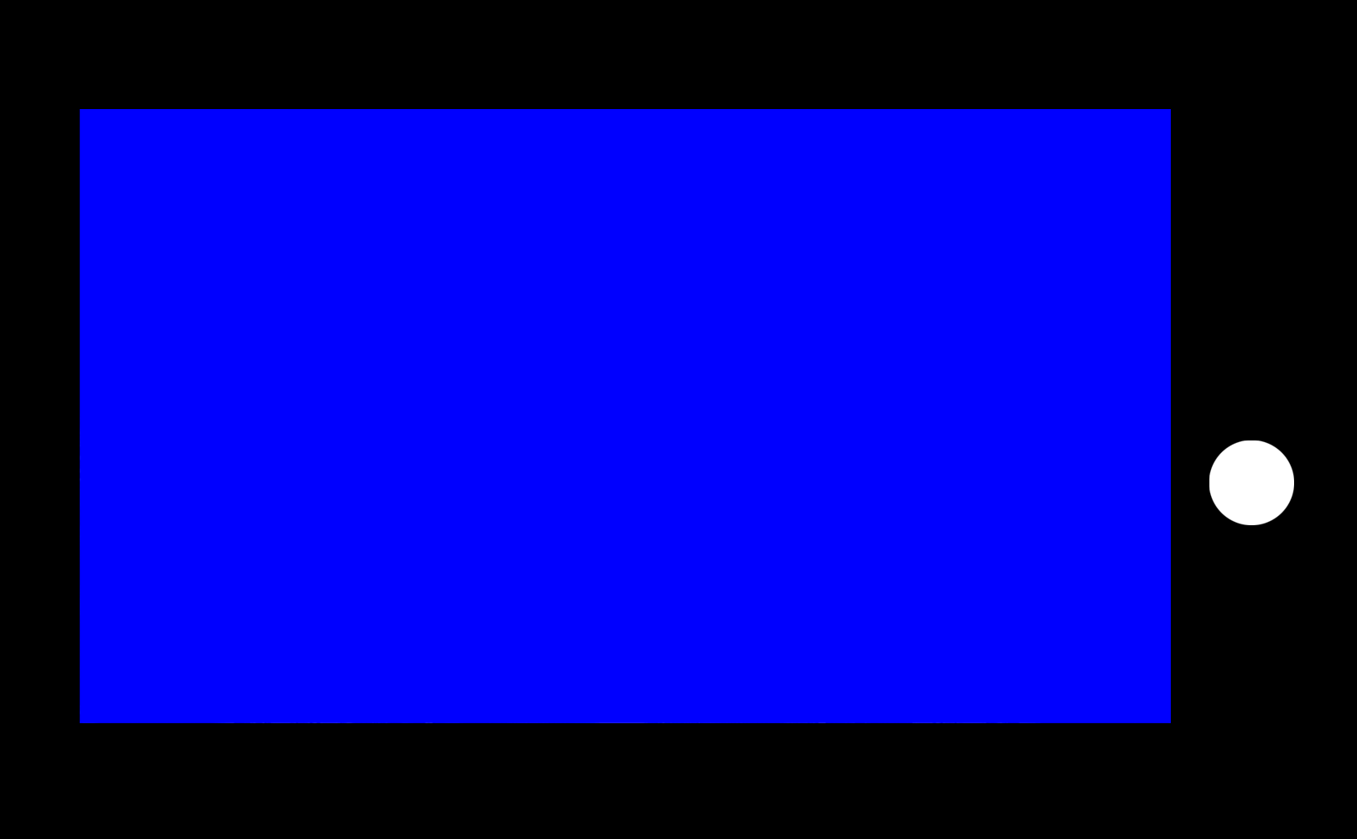

Slide 2
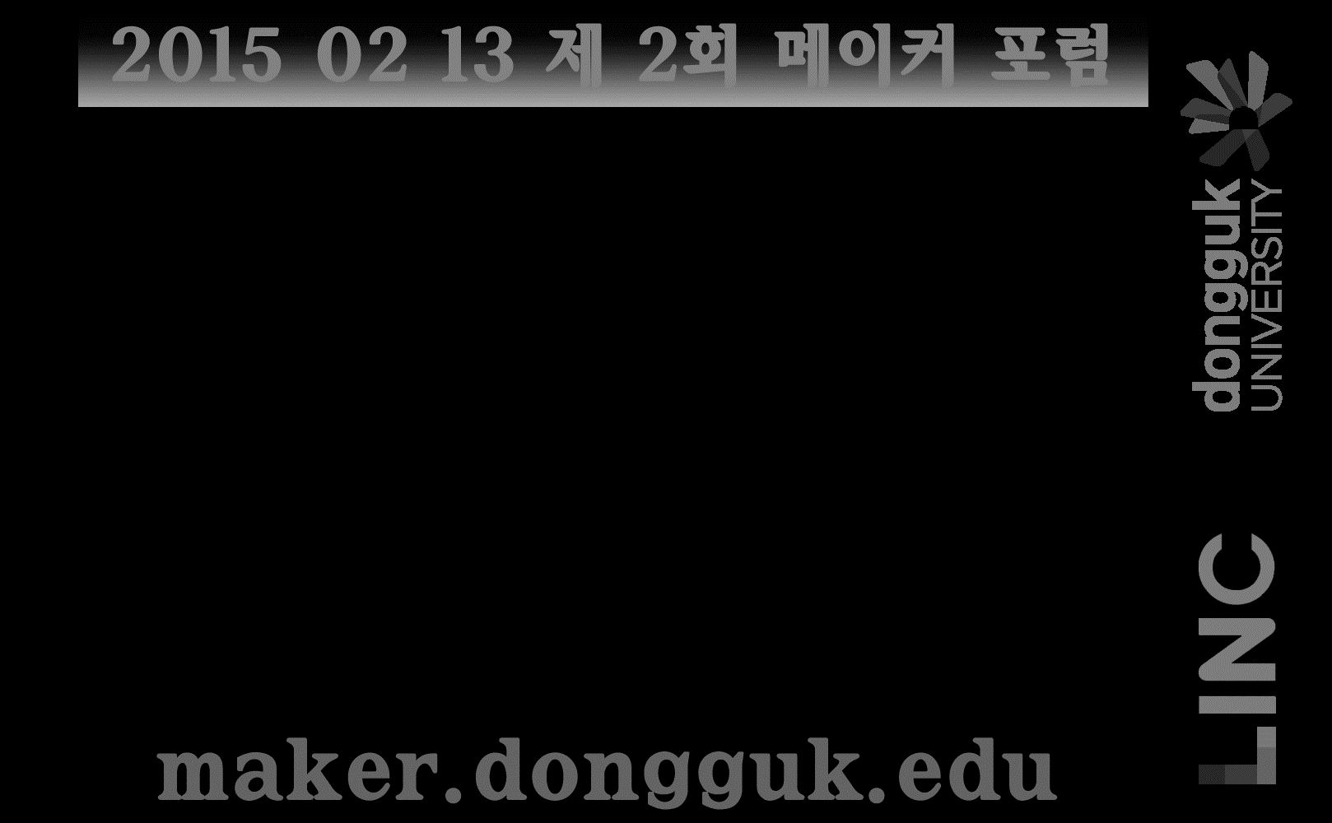
2015 02 13 제 2회 메이커 포럼
maker.dongguk.edu
maker.dongguk.edu

Slide 3
